Slide 1

[ 프로젝트 계획서 ]
서울시 교통사고 유형 분석
ver 0.1
[산대특] 자바기반 빅데이터 시각화 개발자 양성과정
2팀
김민수, 이지운, 장기헌, 장윤종, 전장현

Slide 2



000
변경 이력 관리
No. | 변경 내역 | 작성 |  | 검토
 |  | 일자 | 작성자 | 일자 | 담당자
1 | 초안 작성(ver 0.1) | 2023.03.21 | 장기헌, 장윤종 | 202X.XX.XX | 강사(이진영)
2 | 수정 및 보완(ver 0.2) XXX 추가, YYY 수정, ZZZ 삭제 | 2023.03.21 | 장기헌, 장윤종 | 202X.XX.XX | 강사(이진영)

Slide 3
CONTENTS
01 프로젝트 계획
개요
추진 방향
과제 수행 범위
기대 효과
WBS

Slide 4
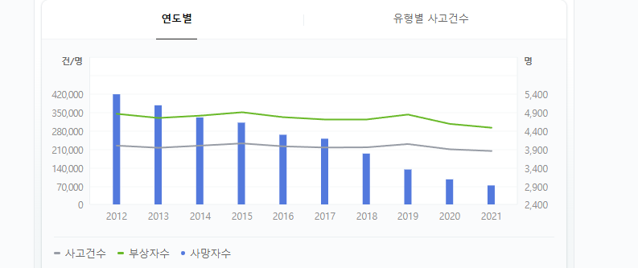
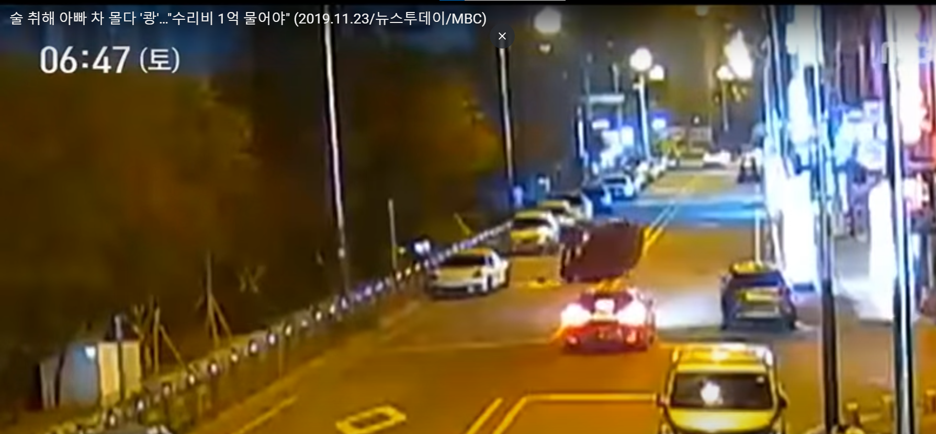
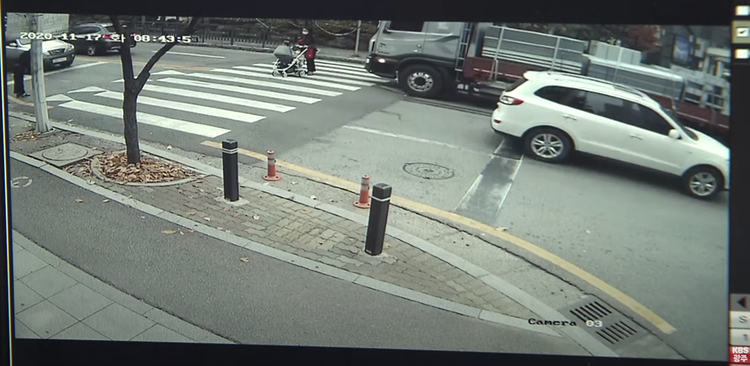
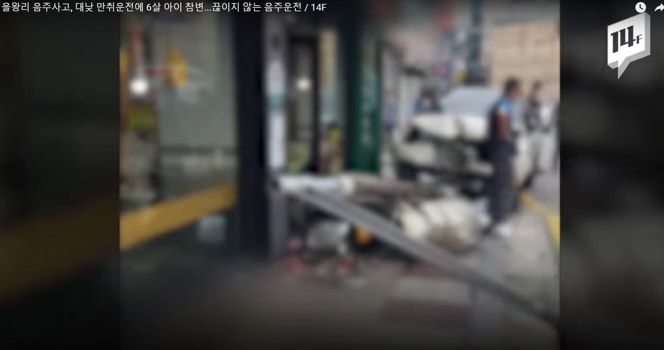
001
개요
교통사고는 우리의 일상생활 속에
지속해서 일어나고 있다.
음주운전, 무면허, 스쿨존 사고 등
다양한 유형의 사고들이 일어난다.
대낮 만취운전에 6살 아이 참변...
출처:
https://youtu.be/4ysi_lqmXoQ
https://www.youtube.com/watch?v=QUx6vNi6Dsw
https://www.youtube.com/watch?v=LzmlwzJDxN4

Slide 5
002
추진 방향
서울시를 기준으로 각 지역구에 대한 교통사고를 유형별로 분석
분석 결과를 시각화
시각화한 자료를 근거로 문제점을 분석
그에 대한 해결방안을 제시

Slide 6
003
과제 수행 범위
데이터 수집 – TAAS(교통사고분석시스템) https://taas.koroad.or.kr/
2017~2021간 음주운전, 무면허, 스쿨존, 가속, 신호위반 사고건수,부상자,사망자 데이터 수집
데이터 정재 – 결측치 제거
연도별 사고건수가 없는 결측치 처리
UI 구성
요구 기능 |  | 상세 내용
UI 설계 |  | 사용자 중심의 화면 및 기능구성
전체 Tab의 요구 기능 |  | 도움말 기능으로 클릭 시 도움말 문서 출력
각 Tab의 요구 기능 | 사고유형 분석 | 지역 선택 시 사고유형별 등수를 출력하고 시각화한다.
 | 사고유형 상세 분석 | 그 지역의 각 상세 내용별로 시각화하여 분석한다.
 | 유형별 최다사고 분석 | 유형별 최다사고 지역을 표시 후 문제점과 해결책을 제시한다.

Slide 7
004
기대 효과
사용자 | 기대효과
일반 사용자 | 우리 동네 교통사고 위험성에 대해 인지하고 교통사고에 대한 경각심을 일깨워준다
각 자치구의 교통관리자 | 우리 동네 교통사고의 문제점을 인지 및 제공되는 해결책을 이용한다
서울시 교통사고 유형 분석 프로그램을 통해 교통사고 예방에 도움을 줄 수 있다.

Slide 8
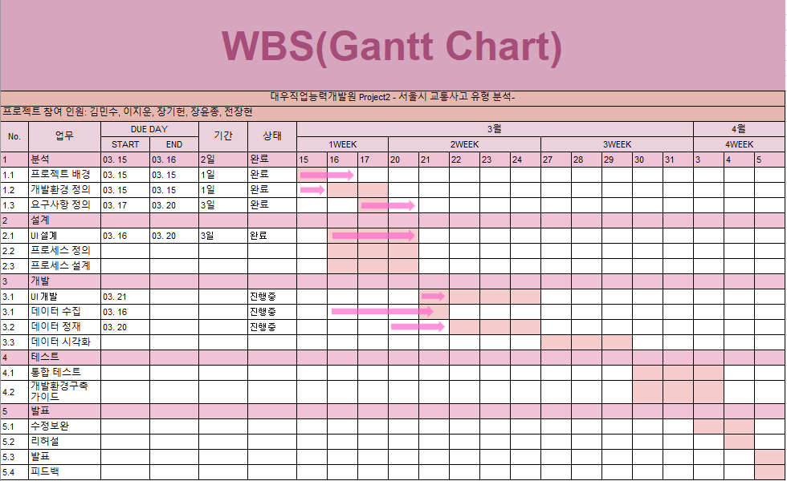
005
WBS

Slide 9


Slide 10
Thank You!
2팀
김민수, 이지운, 장기헌, 장윤종, 전장현

